Slide 1
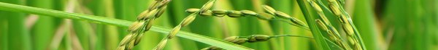
PREDIKSI KANDUNGAN LIGNIN PADA DEDAK PADI MENGGUNAKAN JARINGAN SARAF TIRUAN
IHSAN ARIF RAHMAN (G64144025)
Pembimbing
AZIZ KUSTIYO

Slide 2
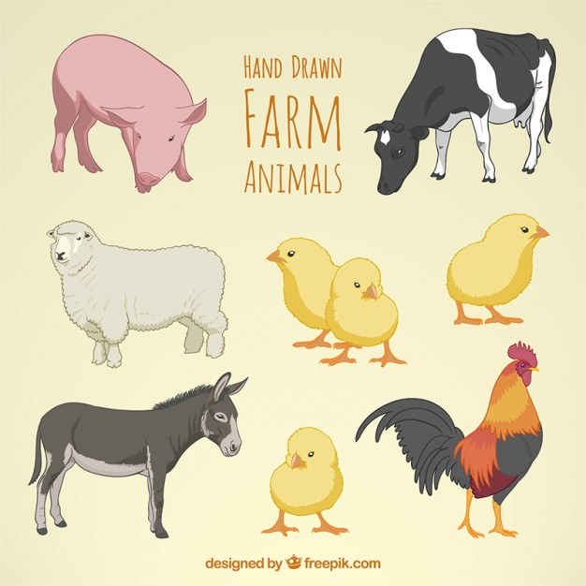
Bahan baku pakan yang penggunaannya paling tinggi dalam industri pakan salah satunya dedak padi (Alhasanah 2014)

Slide 3

Proses pemisahan beras 50% dan dedak padi 10%. Sisanya pecahan butir beras dan sekam

Slide 4

Ketersediaan dedak padi berfluktuasi sepanjang tahun sesuai musim panen padi.
Ketika tidak musim panen harga mahal sehingga terjadi pemalsuan dengan cara mencampur dengan sekam, serbuk gergaji (Sinaga Y 1999)

Slide 5
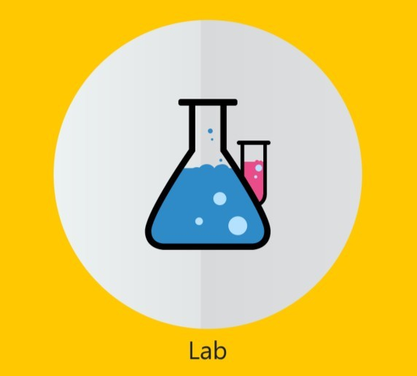
Serbuk gergaji dan sekam mengandung zat kimia selulosa, lignin dan kandungan serat kasar cukup tinggi dan memiliki warna yang sama (Armin 2001)
Mengandung sekam atau zat lignin terlihat berwarna merah jika dalam larutan phloroglucinol(Mutya 2016)

Slide 6
Kandungan lignin yang rendah memiliki intensitas warna yang pudar (Mutya 2016)
Pemalsuan dedak padi diketahui dengan estimasi kandungan lignin melalui metode kualitatif reaksi pewarnaan dan uji vansoes di laboraturium.

Slide 7

Kandungan lignin yang tinggi bisa dilihat dari warna merah yang terlihat pekat
Nilai reaksi pewarnaan bersifat subjektif
Solusi image processing

Slide 8

Aminudin (2010) menggunakan warna RGB, HSV dan YcbCr dalam pemutuan buah belimbing manis yang berwarna hijau hingga kekuning kuningan menghasilkan akurasi terbaik 63.44% untuk histogram R, 78.87 % untuk histogram H dan 84.39% histogram Cr.

Slide 9
Puspitasari (2011) penelitian teknik identifikasi daun Shorea menggunakan Backpropagation Neural Network menghasilkan akurasi 94%.

Slide 10
Estimasi kandungan lignin pada dedak padi yang bercampur sekam menggunakan KNN berbasis warna citra dengan akurasi komponen warna G memiliki akurasi terbaik sebesar 73% (Mutya 2016)

Slide 11
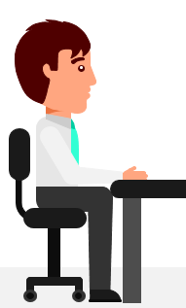




Evaluasi perubahan warna pada citra dedak yang palsu
Prediksi kandungan lignin pada dedak campuran
Mengimplementasikan model jaringan saraf tiruan dengan fitur HSV

Slide 12


Data Citra Dedak padi
Departemen Ilmu Nutrisi dan Teknologi Pakan
Fakultas Peternakan, Institut Pertanian Bogor
Software
Aplikasi Matlab 2015a

Slide 13
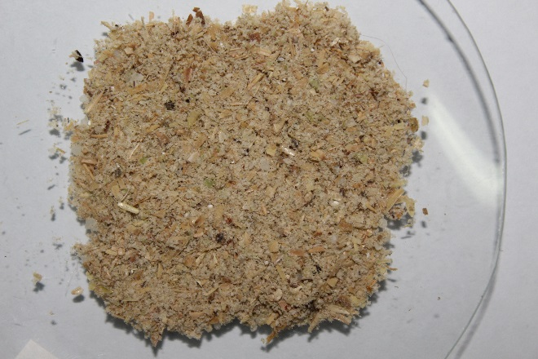
Data Citra Dedak Padi
1
Data citra dedak padi diakuisisi menggunakan kamera digital.
Citra asli diambil sebanyak 10 citra

Slide 14
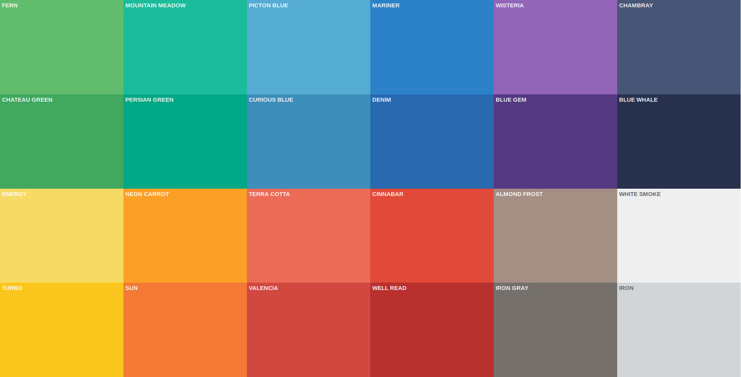
Ekstraksi Warna HSV
2
Mengubah warna RGB ke dalam ruang warna HSV.

Slide 15

Pelatihan Neural Network
3
Nilai transformasi HSV akan dijadikan masukan Neural Network

Slide 16

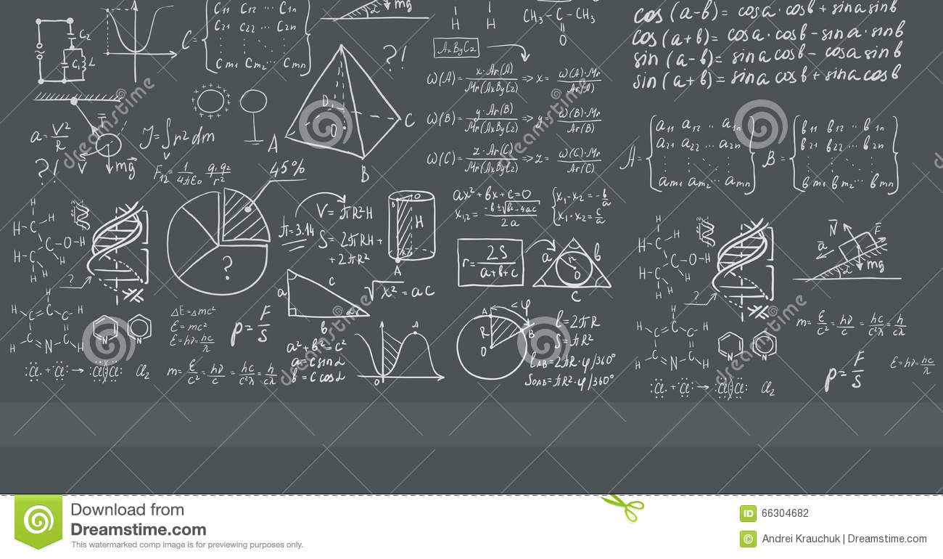
Pengujian
4
Pengujian sistem dilakukan menggunakan citra uji. Dengan diukur menggunakan Mean Absolute Percentage Error (MAPE)

Slide 17

Evaluasi
5
Melakukan pengelompoikkan data yang telah dilakukan pengujian berdasarkan spesies dan ekstrasksi fitur yang digunakan. Dibetuk grafik agar lebih mudah dilihat dan dianalisis

Slide 18
Jadwal Kegiatan
Kegiatan | 8 |  | 9 |  |  |  | 10 |  |  |  | 11 |  |  |  | 12
 | 3 | 4 | 1 | 2 | 3 | 4 | 1 | 2 | 3 | 4 | 1 | 2 | 3 | 4 | 1 | 2 | 3 | 4
Penyusuna Proposal
Kolokium
Perbaikan proposal
Pengambilan data lapangan
Pengolahan dan analisis data
Penulisan draft skripsi
Pengujian
Sidang Skripsi
Perbaikan Laporan Penelitian

Slide 19

TERIMA KASIH
PERTANYAAN?

